Slide 1
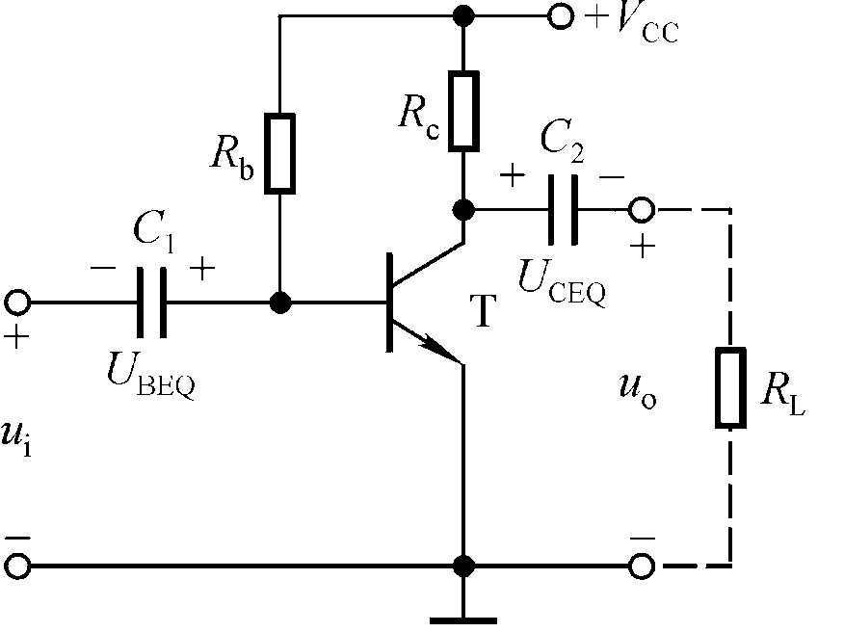
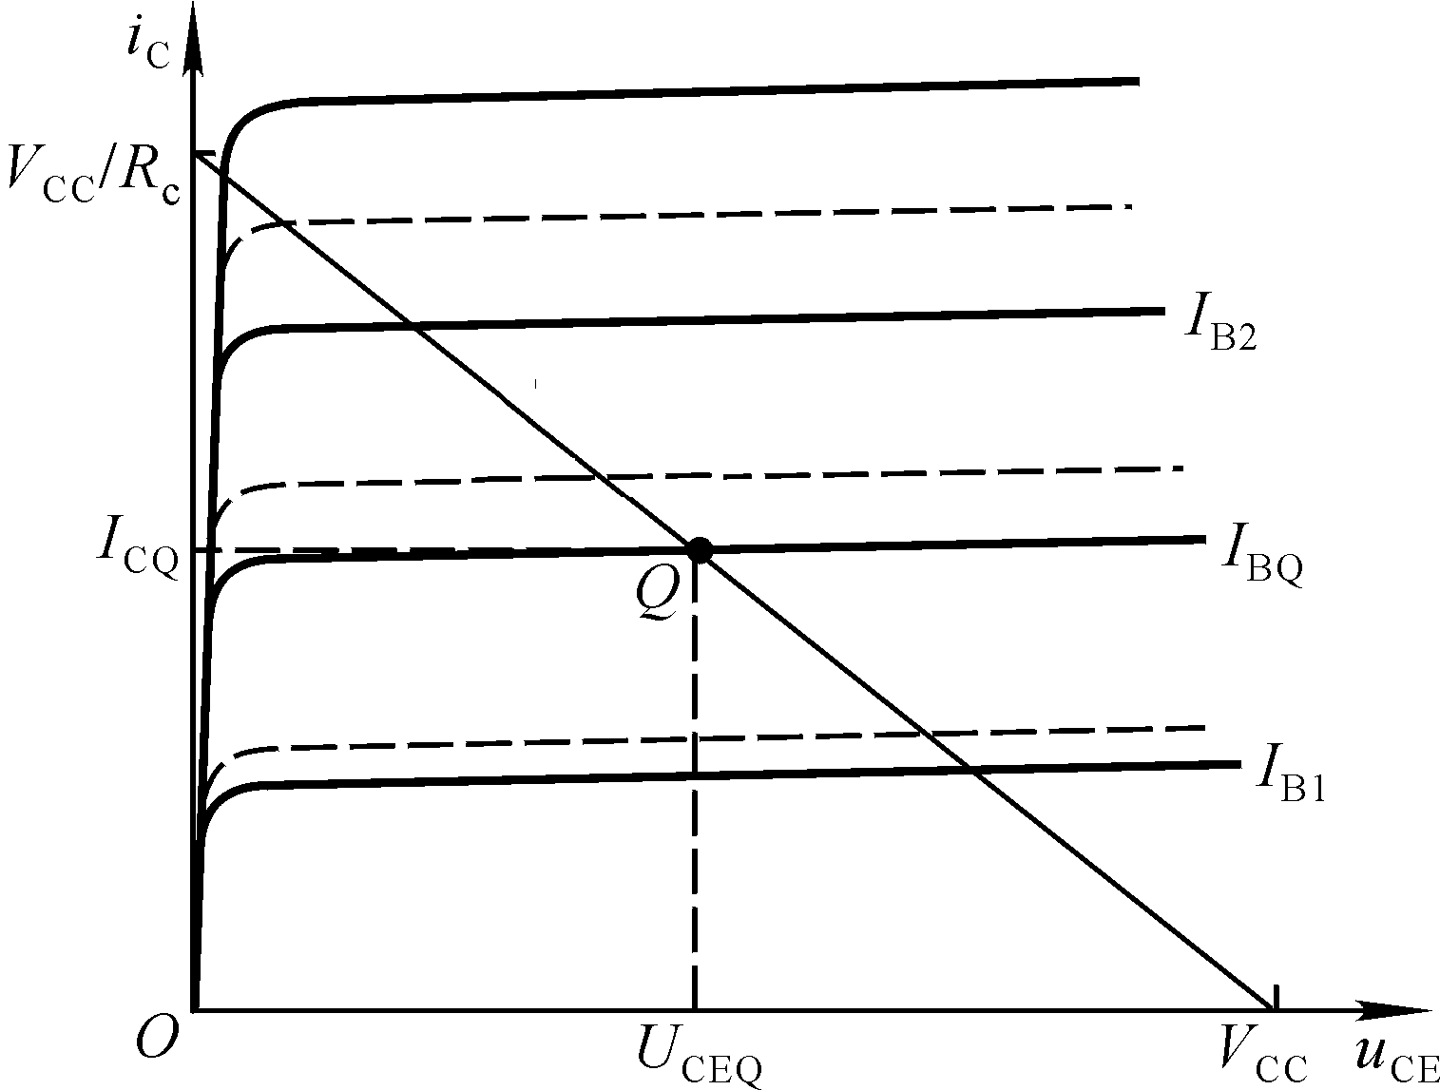
2.4.1 温度对静态工作点的影响
2.4 静态工作点的稳定
Q点稳定，是指I_{CQ}和U_{CEQ}在温度变化时基本不变。
固定偏置共射放大电路
Q’
T（℃）→β↑→I_{CQ}↑
→Q’
I_{CEO}↑

Slide 2
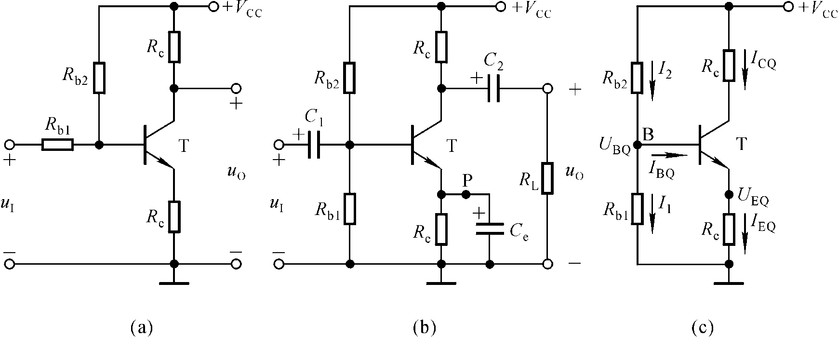
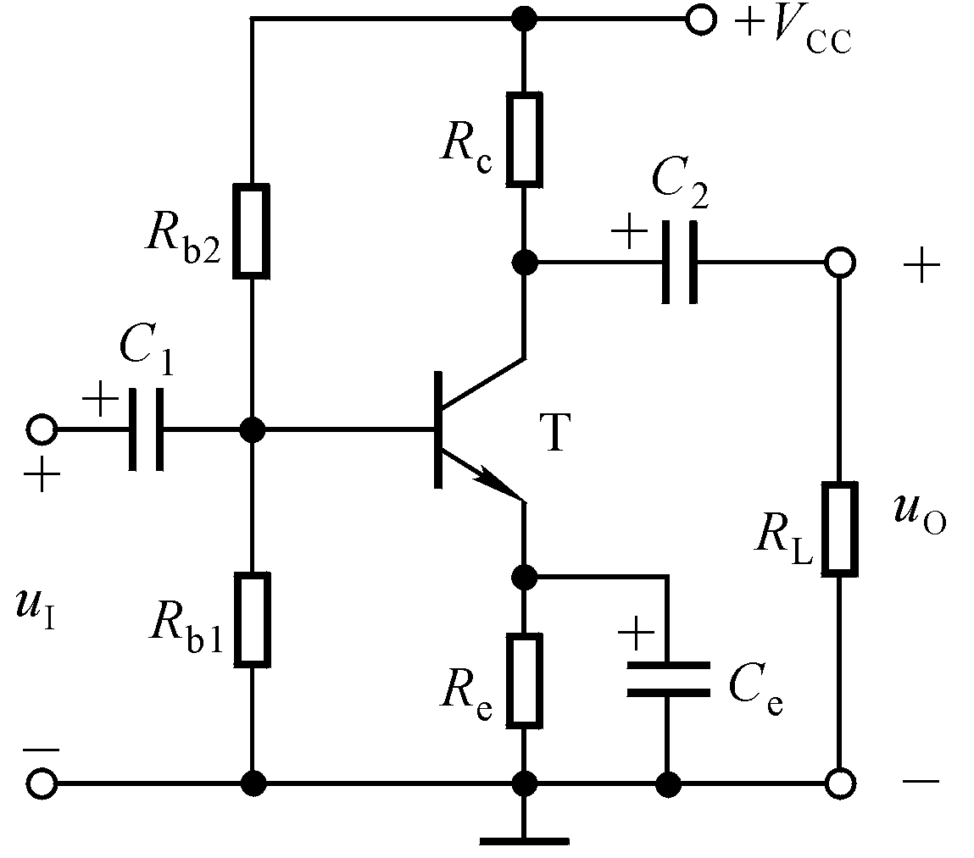
2.4.2 静态工作点稳定的典型电路
分压偏置共射放大电路
旁路电容，交流短路
反馈调整过程
T(℃)↑→I_{C}↑→U_{E} ↑→U_{BE}↓（U_{B}基本不变）→ I_{B} ↓→ I_{C}↓

Slide 3
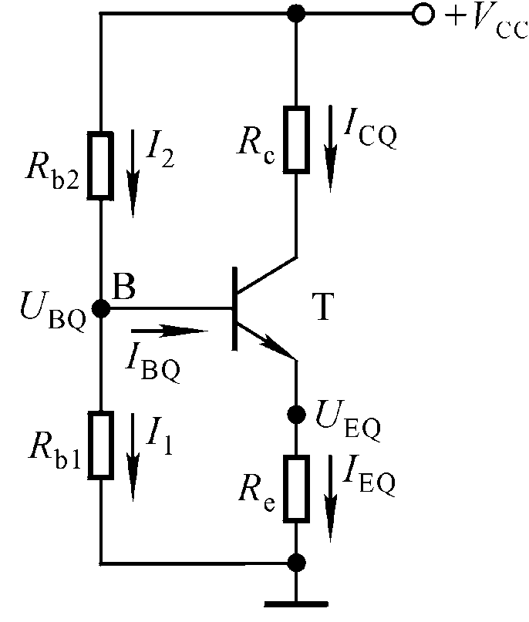
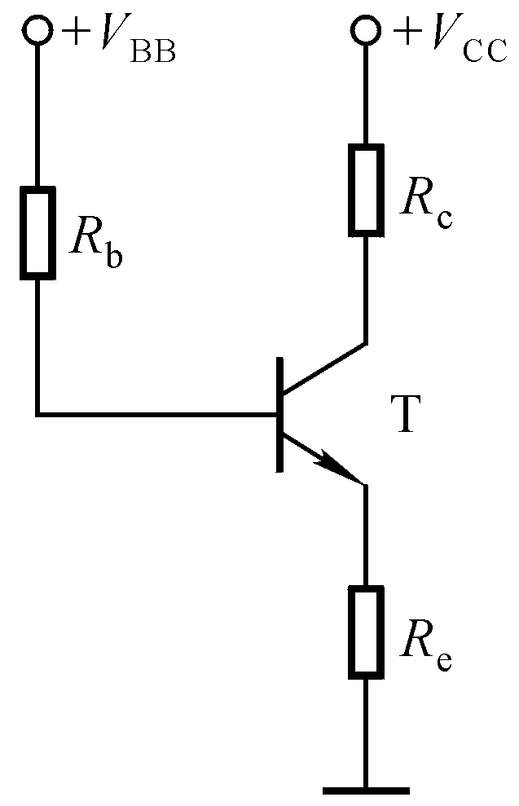
2.4.3 静态分析
【例2.4.1 】V_{CC}＝12V，R_{b1}＝5kΩ，R_{b2}＝15kΩ，R_{e}＝2.3kΩ， R_{c}＝R_{L}=5.1kΩ ，R_{s}=2kΩ
r_{be} =1.5kΩ ， β＝50, U_{BE}=0.7V。

Slide 4
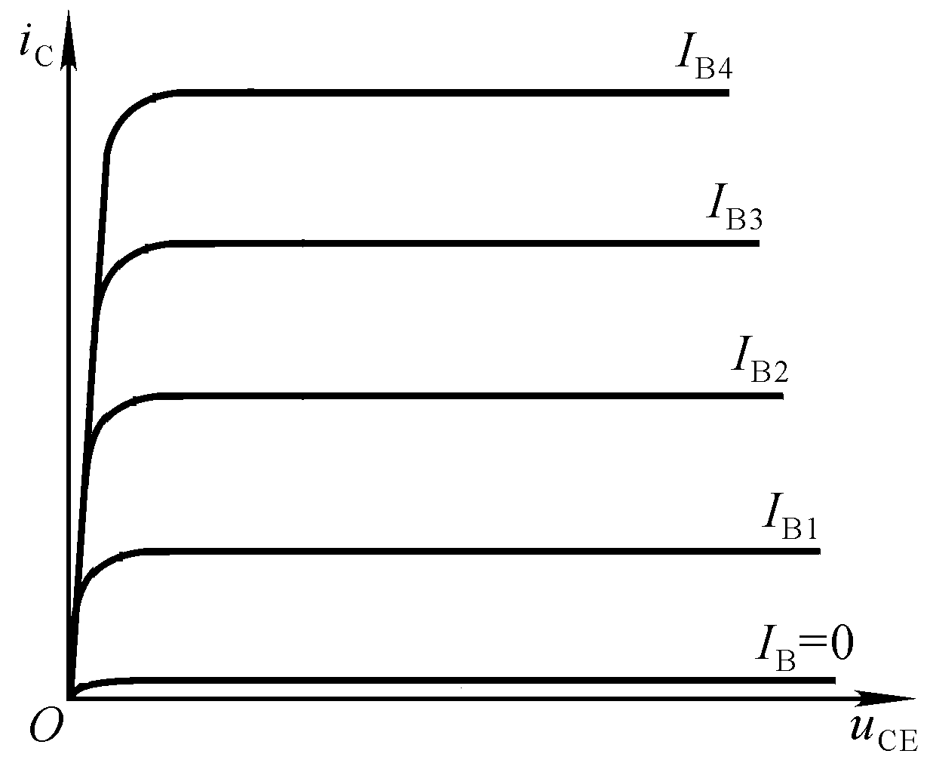
讨论： R_{b1}开路，会有何现象？
R_{b1}开路
R_{b1}未开路

Slide 5
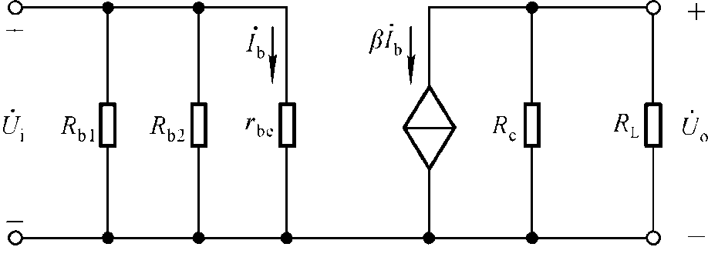
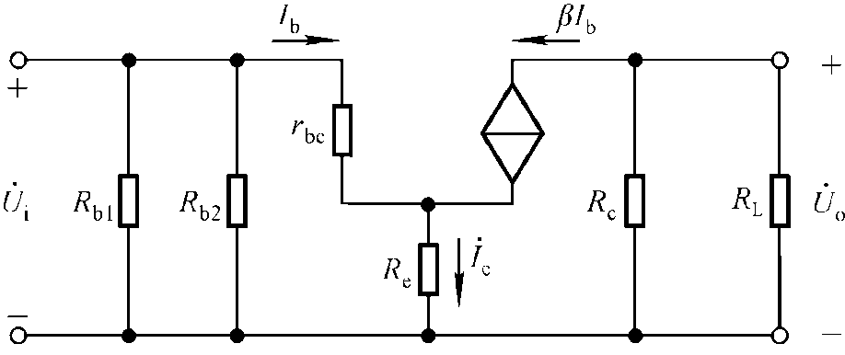
2.4.4 动态分析
【例2.4.1 】V_{CC}＝12V，R_{b1}＝5kΩ，R_{b2}＝15kΩ，R_{e}＝2.3kΩ， R_{c}＝5.1kΩ ，R_{L}=5.1kΩ ， r_{be} =1.5kΩ ， β＝50, U_{BE}=0.7V。
无旁路电容C_{e}时：
Notes:
RB1开路，讨论，两个切入点。
第五次课

